Slide 1
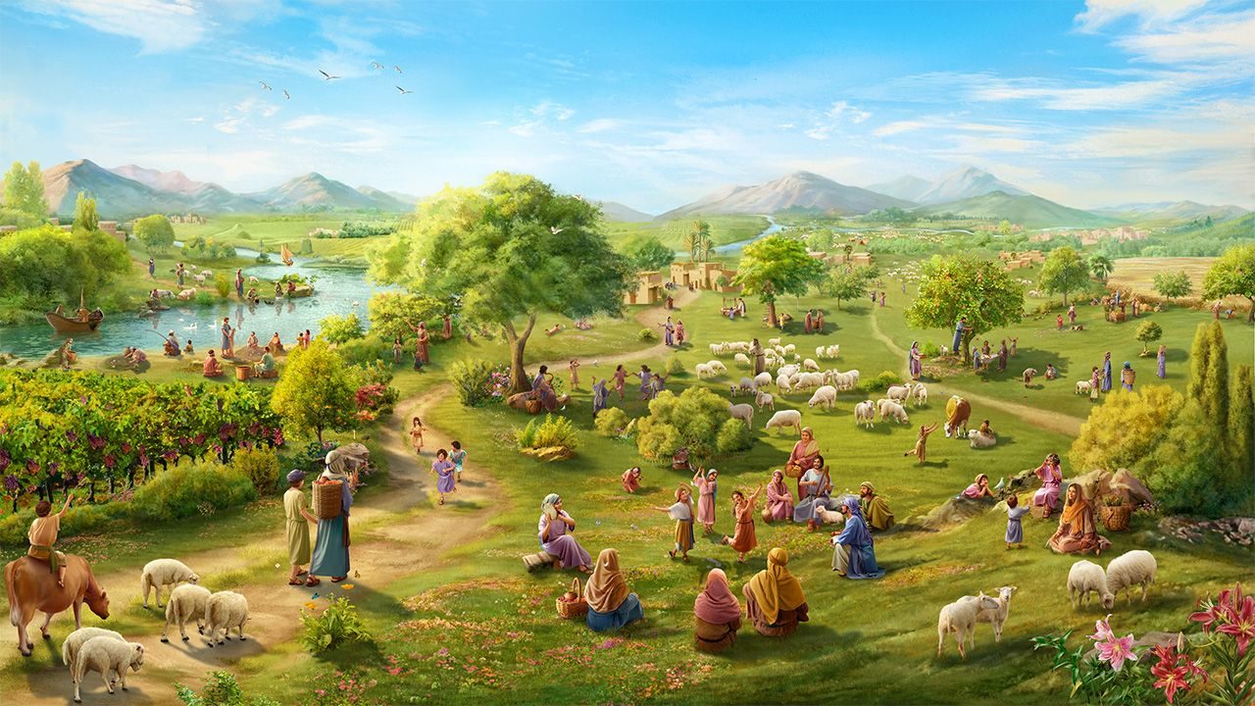
AHLI WARIS PERJANJIAN,
TAWANAN HARAPAN
Lesson 9 for November 29, 2025

Slide 2
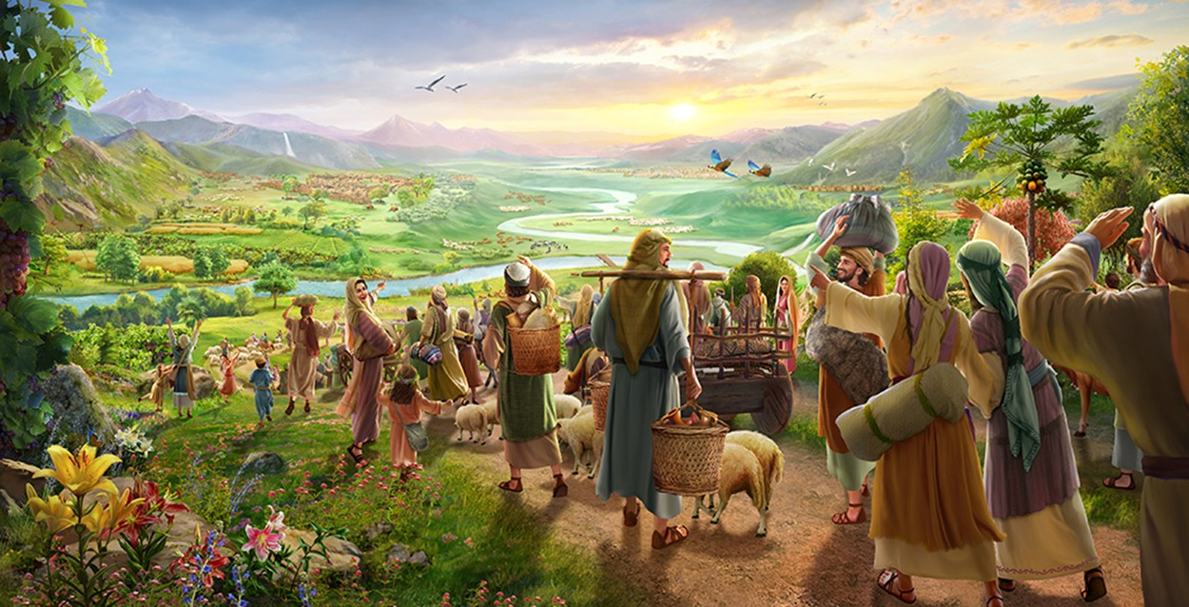
“Kembalilah ke kota bentengmu, hai orang tahanan yang penuh harapan! Pada hari ini juga Aku memberitahukan: Aku akan memberi ganti kepadamu dua kali lipat!” (Zakharia 9:12)
Notes:
I. Konteks Kitab & Latar Eksegesis
1. Konteks Historis
Zakharia melayani sekitar 520–480 SM, masa sesudah pembuangan. Umat sedang membangun kembali Bait Allah, namun moral mereka rendah, politik tidak stabil, dan ekonomi sulit. Pasal 9–14 dikenal sebagai “nubuat mesianik” yang menunjuk pada karya Mesias sebagai Raja Damai.
2. Konteks Literer
Zakharia 9 menggambarkan:
Ayat 1–8: Allah mengalahkan musuh-musuh Israel.
Ayat 9–10: Mesias datang dengan lemah lembut (digenapi dalam Yesus).
Ayat 11–17: Pemulihan umat sebagai “tentara kudus” dan “kawanan Tuhan.”
Ayat 12 berada tepat di tengah bagian pemulihan, menjadi panggilan pertobatan dan janji pemulihan berlipat ganda.
II. Eksegesis Kata-per-Kata (Word Study)
**1. “Kembalilah” (Ibrani: shûb)
Arti dasar shûb = kembali, berbalik arah, bertobat.
Di PL, shûb adalah kata kunci pertobatan: kembali dari jalan salah menuju Tuhan.
Dalam konteks ini, bukan sekadar kembali secara fisik, tetapi kembali kepada perlindungan Allah, keputusan spiritual.
**2. “Ke kubu pertahanan” (Ibrani: mivtsar)
mivtsar = benteng, tempat kuat, tempat aman.
Di sini menekankan bahwa Allah sendiri adalah benteng perlindungan.
Zakharia menyerukan:
“Kembalilah ke Tuhan sebagai bentengmu, satu-satunya tempat aman.”
Ini kontras dengan masa lalu Israel yang mencari perlindungan pada kekuatan asing.
3. “Hai orang-orang tawanan yang penuh harapan”
Frasa ini unik, hanya muncul di ayat ini.
“tawanan”: secara historis merujuk pada mereka yang kembali dari Babel.
“yang penuh harapan” (Ibrani: tikvah) = tali, harapan yang mengikat, sesuatu yang kuat.
Arti teologisnya:
Meskipun masih merasa seperti tawanan, mereka tetap memegang harapan ilahi.
4. “Aku akan memberi ganti kepadamu dua kali lipat” (Ibrani: mishneh)
Frasa “dua kali lipat” bukan sekadar angka literal, tetapi idiom PL untuk:
pemulihan yang melimpah (Yes 61:7)
berkat yang melebihi kerugian
kompensasi ilahi yang tidak proporsional
Makna teologis:
Pemulihan Tuhan bukan sekadar menutupi luka; Ia mengembalikan secara berkelimpahan.
III. Penjelasan Ekspositori
1. Panggilan untuk kembali kepada sumber perlindungan sejati
Zakharia tidak memanggil umat untuk kembali ke Yerusalem secara geografis, tetapi:
kembali kepada Allah
meninggalkan pengharapan palsu
kembali menjadikan Tuhan sebagai pertahanan mereka
Di masa mereka bingung, cemas, “kubu pertahanan” mengingatkan bahwa:
Pemulihan dimulai dengan kembali kepada Tuhan, bukan kepada kondisi ideal.
2. Identitas sebagai “tawanan yang penuh harapan”
Ini paradoks rohani:
Mereka baru kembali dari pembuangan.
Mereka masih merasa “tawanan” keadaan: ekonomi sulit, musuh di sekitar, tembok belum stabil.
Tetapi Tuhan menyebut mereka: “orang-orang tawanan harapan.”
Artinya:
Situasi mereka boleh terbelenggu, tetapi identitas mereka adalah penuh harapan.
Ini mengubah cara mereka memandang diri.
Bukan tawanan Persia.
Bukan tawanan masa lalu.
Tetapi tawanan—yang diikat—oleh harapan Tuhan.
3. Pemulihan Tuhan selalu berlipat ganda
Janji “dua kali lipat” menunjuk bahwa:
Tuhan tidak hanya menutup kerugian
Tuhan tidak hanya memulihkan
Tuhan justru melipatgandakannya
Di PL berkat dua kali lipat menunjukkan:
pemulihan kehormatan
pemulihan tanah
pemulihan spiritual
pemulihan relasi dengan Allah
kemenangan atas musuh-musuh rohani
Pesannya jelas:
Jika mereka kembali kepada Tuhan, pemulihan akan jauh lebih besar daripada kehancuran yang mereka alami.
IV. Tema Teologis Utama
1. Allah sebagai Benteng Keselamatan
Keselamatan bukan dari kekuatan manusia, melainkan dari perlindungan Tuhan.
2. Harapan Di Tengah Penderitaan
Umat Tuhan tidak didefinisikan oleh kondisi, tetapi oleh pengharapan yang diberikan Tuhan.
3. Pemulihan Ilahi yang Berlimpah
Tuhan bukan sekadar mengampuni—Ia memulihkan, mengangkat, dan memberkati melimpah.
4. Pertobatan sebagai jalan menuju pemulihan
Pertobatan adalah pintu masuk ke aliran berkat.
V. Aplikasi Khotbah (Expository Application)
1. “Kembalilah ke kubu pertahanan”
Bagi jemaat modern:
kembali dari kelelahan
kembali dari fokus yang hilang
kembali dari ketergantungan pada kekuatan dunia
kembali dari luka masa lalu
kembali dari keraguan
Tuhan tetap menjadi benteng yang tidak bisa digoyahkan.
2. “Tawanan yang penuh harapan”
Aplikasi pastoral:
Kita mungkin “ditawan” oleh masalah ekonomi, kesehatan, pelayanan, relasi.
Tetapi Tuhan melihat kita sebagai pemegang harapan, bukan korban keadaan.
3. “Ganti dua kali lipat”
Aplikasi iman:
Tuhan sanggup memulihkan pelayanan yang retak.
Tuhan sanggup memulihkan keluarga yang hancur.
Tuhan sanggup mengganti tahun-tahun “terbuang.”
Tuhan sanggup memberikan masa depan yang lebih besar daripada masa lalu.
Ini bukan teologi kemakmuran, tetapi teologi pemulihan:
Allah tidak membiarkan cerita umat-Nya berakhir pada keruntuhan.
VI. Ringkasan Khotbah (Jika mau dijadikan outline)
Judul: “Kubu Pertahanan: Pulang ke Pemulihan yang Berlipat Ganda”
Pendahuluan – umat pasca pembuangan, kehilangan harapan.
Kembalilah ke Kubu Pertahanan – Tuhan sebagai benteng.
Tawanan yang Penuh Harapan – identitas baru.
Pemulihan Dua Kali Lipat – janji Allah yang berlimpah.
Aplikasi Praktis – bagaimana kembali kepada Tuhan.

Slide 3

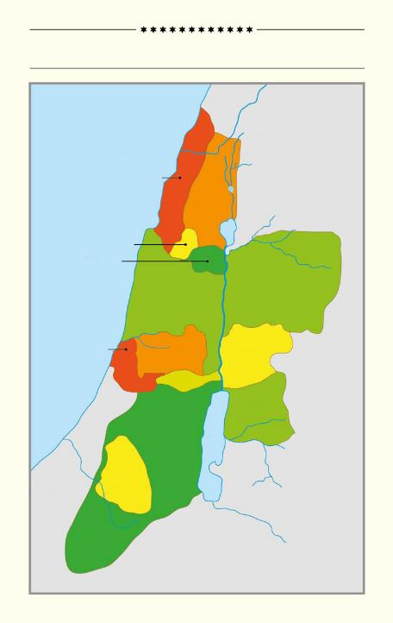
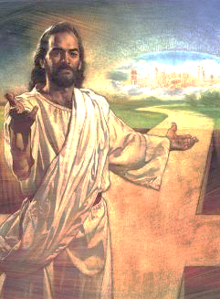
Sebagian besar Kitab Yosua, pasal 13 sampai 21, membahas pembagian tanah Kanaan di antara berbagai suku Israel.
12 SUKU ISRAEL
Laut Mediterania
Di antara referensi tentang tempat, bangsa, dan suku, kita dapat melihat tanah yang sudah menjadi warisan Israel, tetapi pada saat yang sama, belum sepenuhnya mereka miliki.
ASYER
NAFTALI
Kematian Yesus meyakinkan kita bahwa kita sekarang telah mewarisi tanah yang pernah hilang dari Adam dan Hawa. Namun, kita masih “tawanan harapan” untuk menerimanya.
ZEBULON
ISAKHAR
MANASYE
MANASYE
Tanah yang hilang
Tanah yang diberikan Allah
Menakklukan tanah itu
Menjaga pemberian itu
Tanah yang dipulihkan
DAN
A
EFRAIM
GAD
BENYAMIN
RUBEN
B
YEHUDA
C
SIMEON
B'
A'

Slide 4



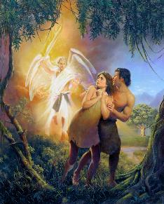
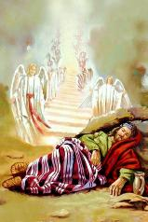
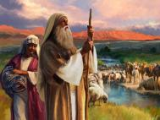
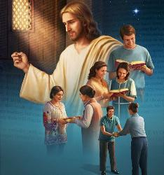
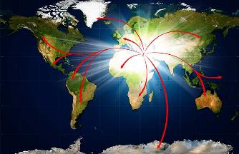
TANAH YANG HILANG
“Lalu TUHAN Allah mengusir dia dari taman Eden supaya ia mengusahakan tanah dari mana ia diambil.” (Kejadian 3:23)
Allah mengangkat Adam dan Hawa sebagai penguasa dunia ini (Kej 1:27-28), dan menempatkan mereka di Taman Eden (Kej 2:8).
Ketika mereka tidak menaati Allah, mereka diusir dari sana (Kej 3:23). Mereka telah kehilangan kekuasaan atas Bumi.
Namun Allah memiliki rencana bagi umat manusia untuk mendapatkan kembali tanah yang hilang itu. Pada tahap pertama, Dia memberi Abraham, Ishak, dan Yakub sebidang kecil tanah: Kanaan (Kej 13:14-15).
Secara bertahap, kepemilikannya akan diperluas ke seluruh bumi, karena pengetahuan tentang Allah menjangkau setiap orang dan bangsa (Yes 11:9).
Ketidaktaatan Israel menyebabkan perubahan dalam rencana semula. Allah membangkitkan anak-anak Abraham dari batu-batu untuk mewarisi janji-janji-Nya: kita (Luk 3:8; Ibrani 6:11-12).
Notes:
I. Konteks Historis & Literatur
1. Posisi Ayat dalam Pasal
Kejadian 3 menggambarkan:
kejatuhan manusia (ayat 1–7)
konfrontasi dan penghakiman (ayat 8–19)
tindakan Allah yang merawat (ayat 20–21)
pengusiran dari Eden (ayat 22–24)
Ayat 23 adalah transisi antara kehancuran relasi dan tindakan pemulihan jangka panjang.
2. Motif Naratif
Ayat ini bukan hanya hukuman, tetapi:
pemisahan untuk melindungi manusia dari akses ke “pohon kehidupan”
permulaan panggilan kerja yang bermakna
bukti kasih Allah yang tetap memelihara walaupun menghukum
II. Eksegesis Kata-per-Kata
**1. “TUHAN Allah mengusir” (Ibrani: shalach)
shalach berarti:
mengusir
mengutus
melepaskan
Nuansa penting: tindakan ini bukan kemarahan tanpa arah, tetapi tindakan Allah yang disengaja untuk membatasi kerusakan dosa.
Ini adalah pengusiran yang sekaligus berfungsi sebagai pengutusan untuk misi hidup baru.
**2. “dia” — Adam sebagai kepala umat manusia
Meskipun “dia” merujuk kepada Adam, secara teologis tindakan ini mencakup:
Adam
Hawa
seluruh umat manusia
seluruh ciptaan yang turut terkena dampak (Rom 8:20–22)
**3. “dari taman Eden”
Eden adalah:
pusat relasi antara Allah dan manusia
tempat kehadiran Tuhan
lingkungan yang sempurna dan penuh harmoni
Keluar dari Eden berarti:
kehilangan akses langsung kepada kehadiran Allah
kondisi hidup yang tidak sempurna
dunia dengan penderitaan, kerja keras, dan kematian
**4. “untuk mengerjakan tanah” (Ibrani: abad)
abad berarti:
mengolah
melayani
bekerja sebagai pengabdian
Dalam pasal 2:15, kata yang sama dipakai untuk pekerjaan Adam di Eden.
Bedanya: di Eden, pekerjaan adalah sukacita;
di dunia terkutuk, pekerjaan menjadi perjuangan.
Tetapi abad tetap mengandung makna “pelayanan.”
Ini menunjukkan bahwa pekerjaan tetap menjadi:
panggilan
ibadah
alat pembentukan karakter
**5. “yang dari situ ia diambil”
Ini menunjuk kembali pada Kejadian 2:7:
manusia dibentuk dari debu tanah
Maknanya:
manusia kembali kepada sumbernya
mengingatkan kerendahan
menunjukkan ketergantungan total kepada Allah
Ayat ini juga menggarisbawahi realitas kematian:
“debu engkau dan akan kembali menjadi debu.”
III. Penjelasan Ekspositori
1. Pengusiran bukan semata hukuman, tetapi perlindungan
Konteks ayat 22 (takut manusia makan pohon kehidupan dan hidup selamanya dalam dosa) menunjukkan bahwa:
pengusiran adalah tindakan kasih
dosa tidak boleh diabadikan
Allah menjaga agar penderitaan tidak bersifat kekal
Ini adalah penghakiman yang penuh belas kasihan.
2. Allah mengusir, tetapi tidak meninggalkan
Perhatikan rangkaian logis:
Allah membuatkan pakaian kulit (ayat 21)
Allah menjelaskan alasan tindakan-Nya (ayat 22)
Allah mengusir dengan tujuan (ayat 23)
Allah menempatkan kerub (ayat 24)
Allah bertindak konsisten sebagai Bapa:
mengoreksi, melindungi, dan tetap memelihara.
3. Pekerjaan adalah bagian dari pemulihan, bukan hukuman
Banyak orang melihat kerja sebagai “akibat dosa,”
tetapi sebenarnya:
kerja sudah ada sebelum kejatuhan (Kej 2:15)
yang berubah hanya suasananya: kerja kini melelahkan (Kej 3:17–19)
namun makna rohani tetap sama: pelayanan kepada Allah
Ayat 23 menegaskan kembali panggilan Adam:
keluar dari Eden bukan untuk mati, tetapi untuk bekerja, melayani, dan bertahan dalam anugerah.
4. Adam kembali mengolah “tanah” — simbol pembentukan karakter
Tanah:
sumber fisik manusia
tempat manusia bekerja
tempat manusia kembali setelah kematian
Ini gambaran kuat tentang spiritualitas Alkitab:
dalam kerja keras dan pergumulan hidup, manusia dipanggil terus dibentuk kembali oleh Allah.
IV. Tema Teologis Utama
Dosa memutus relasi, tetapi Allah tetap memelihara
Penghakiman Allah selalu bercampur belas kasihan
Pekerjaan adalah ibadah dan sarana pemulihan
Manusia dipanggil keluar dari kenyamanan untuk misi hidup
Kemanusiaan harus selalu diingatkan akan asal-usul—debu, bukan ilahi
V. Aplikasi Ekspositori (Untuk Khotbah)
1. “Pengusiran yang menyembuhkan”
Kadang Allah mengizinkan kita keluar dari “Eden” kita:
kenyamanan
keamanan
posisi
situasi yang stabil
Bukan karena benci, tetapi supaya kita tidak hidup nyaman dalam dosa.
2. “Kerja sebagai ibadah”
Segala bentuk pekerjaan—pelayanan, kantor, keluarga, bisnis—menjadi:
pelatihan karakter
bentuk ibadah
bagian dari pemulihan rohani
3. “Mengingat asal: tanah”
Ayat ini mengingatkan:
kerendahan
ketergantungan
kesadaran bahwa semua hidup adalah anugerah
4. “Allah mengusir, tetapi tidak pernah meninggalkan”
Ayat ini memberi penghiburan bagi orang yang merasa:
jatuh
gagal
berada di luar zona nyaman
menghadapi konsekuensi dosa
Tuhan boleh menutup satu pintu Eden,
tetapi Ia membuka pintu pemulihan.

Slide 5



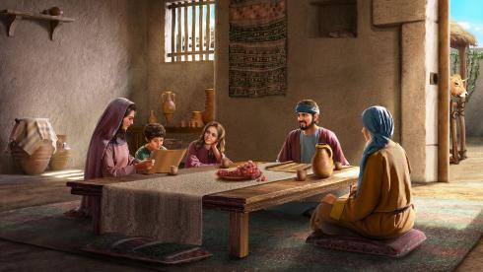
TANAH YANG DIBERIKAN ALLAH
“TUHANlah yang empunya bumi serta segala isinya, dan dunia serta yang diam di dalamnya.” (Mazmur 24:1)
Sama seperti Adam dan Hawa tidak melakukan apa pun untuk mendapatkan Taman Eden, Abraham dan keturunannya tidak melakukan apa pun untuk mendapatkan Tanah Perjanjian. Tanah itu adalah anugerah dari Allah.
Kita dapat membandingkan anugerah ini dengan rumah sewaan. Meskipun Israel dapat tinggal di Kanaan, tanah itu tetap milik Allah (Mzm 24:1).
Pemilik rumah adalah orang yang mengurus pemeliharaan atap, pipa ledeng, dll. Demikian pula, Allah adalah orang yang menyediakan hujan, melindungi tanaman, dll., sehingga Israel dapat hidup dengan percaya diri di tanah yang Allah berikan kepada mereka.
Seperti di Eden, ada sewa yang harus “dibayar:” ketaatan (Im 20:22). Itu sebenarnya masalah hubungan: mengasihi Allah dan menikmati berkat-berkat-Nya.
Kemarin, seperti hari ini, itu tetap masalah iman (Ibr 11:9-13).
Notes:
I. Konteks Mazmur
1. Latar Mazmur 24
Mazmur 24 secara umum dipahami sebagai:
mazmur liturgis kerajaan, yang mungkin dinyanyikan saat prosesi membawa tabut perjanjian ke Yerusalem (2 Sam 6).
Menekankan kedaulatan Allah sebagai Raja atas dunia dan kemurnian umat yang datang ke hadapan-Nya.
Struktur Mazmur 24:
Ayat 1–2: Deklarasi kedaulatan Allah atas ciptaan
Ayat 3–6: Syarat naik ke gunung Tuhan
Ayat 7–10: Masuknya Raja Kemuliaan
Ayat 1 adalah fondasi teologis seluruh mazmur.
II. Eksegesis Kata-per-Kata
**1. “Tuhanlah yang empunya” (Ibrani: LaYHWH ha’aretz)
Frasa ini menempatkan YHWH sebagai pemilik mutlak (bukan sekadar penjaga).
Kata “empunya” (Ibrani: le) menunjukkan:
kepemilikan personal
otoritas penuh
hak untuk mengatur, menuntut, dan memerintah
Mazmur ini meniadakan klaim bangsa-bangsa kuno bahwa dewa mereka hanya menguasai satu wilayah atau satu gunung.
Di sini, YHWH adalah Tuhan seluruh bumi.
**2. “bumi” (Ibrani: ’eretz)
’eretz dapat berarti:
bumi secara global
tanah
wilayah
daratan
Dalam konteks ini, maknanya bersifat universal: seluruh ciptaan.
**3. “serta segala isinya” (Ibrani: melo’ah)
melo’ah = segala yang mengisinya → mencakup:
makhluk hidup
aset
kekuatan alam
sumber daya
bangsa-bangsa
Dengan demikian, bukan hanya planet ini milik Allah, tetapi semua yang ada di atasnya.
**4. “dunia” (Ibrani: tebel)
Kata tebel menekankan:
bumi sebagai sistem yang teratur
dunia sebagai tempat tinggal manusia
ruang kehidupan sosial, ekonomi, dan budaya
Jika ’eretz fokus pada fisik, tebel fokus pada tatanan kehidupan manusia.
**5. “serta yang diam di dalamnya” (Ibrani: yoshveha)
Ini mencakup:
manusia
bangsa
komunitas
raja
pemimpin
umat Tuhan dan non-umat Tuhan
Artinya:
Tidak ada makhluk yang berdiri di luar pemerintahan Allah.
III. Penjelasan Ekspositori
1. Kepemilikan Allah bersifat universal dan menyeluruh
Mazmur ini bukan sekadar menyatakan bahwa dunia “diciptakan oleh” Tuhan, tetapi dimiliki oleh-Nya, sehingga:
apa pun yang terjadi dalam dunia tidak berada di luar otoritas-Nya
tidak ada bagian hidup manusia yang netral atau mandiri dari Tuhan
kedaulatan Allah mencakup politik, ekonomi, kebudayaan, dan alam
2. Tidak ada ruang bagi manusia untuk merasa berdaulat mutlak
Manusia:
hanya pengelola
bukan pemilik
bukan pemegang otoritas tertinggi
Konsep ini sangat anti-kebudayaan modern, di mana manusia merasa dapat:
mengatur hidup sesuka hati
memegang hak mutlak atas harta
menguasai alam tanpa batas
menentukan moralitas sendiri
Mazmur 24:1 menegaskan bahwa seluruh eksistensi manusia berada di bawah yurisdiksi Tuhan.
3. Ayat ini adalah landasan teologi pengelolaan (stewardship)
Jika bumi dan segala isinya milik Tuhan, maka:
manusia bertugas mengelola, bukan memiliki
tanggung jawab moral melekat pada setiap aspek hidup
“kepemilikan pribadi” bersifat relatif, bukan mutlak
penyalahgunaan sumber daya adalah penistaan terhadap kepemilikan Allah
4. Poin ini menguatkan tema kekudusan di ayat 3–6
Mazmur 24 bukan hanya bicara kosmologi, tetapi etika.
Urutannya indah dan logis:
Ayat 1–2 → Allah pemilik segala sesuatu
Ayat 3–6 → Karena itu, yang boleh datang ke hadapan-Nya adalah orang yang bersih tangan dan murni hati
Artinya:
Kekudusan umat berakar pada fakta bahwa mereka hidup di hadapan Pemilik semesta.
IV. Tema Teologis Utama
1. Kedaulatan absolut Allah
Ia bukan Tuhan lokal, melainkan Raja kosmos.
2. Teologi ciptaan dan teologi pemeliharaan
Pribadi yang memiliki adalah pribadi yang memelihara.
3. Pengelolaan sebagai panggilan manusia
Manusia tidak berhak memperlakukan dunia ini sesuka hati.
4. Ibadah dan etika berakar pada pengakuan Allah sebagai pemilik
Jika Allah pemilik, hidup harus:
tunduk
setia
bersih
bertanggung jawab
V. Aplikasi Khotbah
1. Hidup sebagai pengelola, bukan pemilik
Keluarga
Harta
Talenta
Pelayanan
Waktu
Pekerjaan
Kesehatan
Semua bukan “punyaku,” tetapi “titipan Allah.”
2. Memahami bahwa Tuhan memiliki segala bangsa
Mazmur 24:1 adalah dasar misi:
Jika semua manusia milik Tuhan, maka mereka layak menerima Injil.
3. Ekologi dan tanggung jawab manusia
Kerusakan alam adalah bentuk pemberontakan terhadap pemiliknya.
4. Penderitaan tidak berarti Allah kehilangan kontrol
Karena dunia ini milik-Nya, maka tidak ada kekacauan yang di luar otoritas-Nya.
VI. Outline Khotbah (Jika diperlukan)
Judul: “Dunia Milik Tuhan: Hidup sebagai Pengelola, Bukan Pemilik”
Kedaulatan Allah (ay. 1)
Kepemilikan terhadap segala isinya
Implikasi etika dan ibadah
Hidup sebagai pengelola Allah

Slide 6


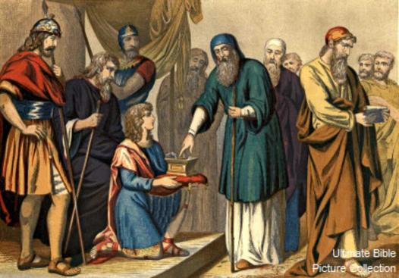
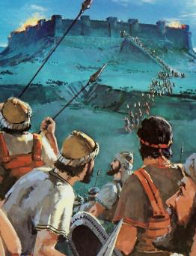
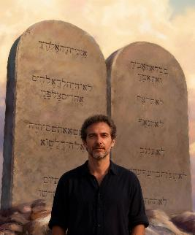
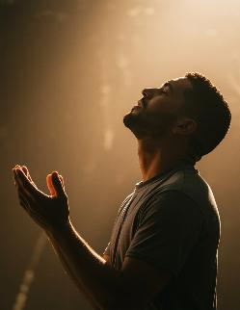
MENAKLUKKAN TANAH
“bagikanlah negeri ini kepada suku yang sembilan itu dan kepada suku Manasye yang setengah itu menjadi milik pusaka mereka” (Yosua 13:7)
Ketika Yosua sudah tua, Allah memerintahkannya untuk membagi tanah itu di antara suku-suku Israel, termasuk wilayah-wilayah yang belum ditaklukkan (Yos 13:1-7).
Tanah itu memang milik mereka, tetapi mereka tetap harus berusaha untuk memilikinya. Allah tidak bertindak secara independen dari manusia; Dia ingin kita melakukan bagian kita.
Meskipun mereka berjuang untuk meraih kemenangan, keberhasilan mereka bukanlah jasa mereka sendiri, melainkan jasa Allah (Ul 9:5). Seperti Israel, kita tidak dapat berbuat apa-apa untuk memperoleh keselamatan dan mewarisi janji-janji itu. (Ef 2:8-9; Gal 3:29). Tetapi jika mereka berperang… apa yang seharusnya kita lakukan hari ini?
Setelah diselamatkan, Allah menuntut dua hal dari ahli waris-Nya: ketaatan (Flp 2:12); dan rasa syukur (Ibr 12:28).
Notes:
I. Konteks Historis
Yosua 13 adalah awal bagian pembagian tanah Kanaan kepada Israel (pasal 13–21).
Walau peperangan besar telah selesai (13:1; 11:23), masih ada banyak tanah yang belum diduduki sepenuhnya.
Tuhan memanggil Yosua yang sudah lanjut usia untuk:
melanjutkan pembagian tanah,
memastikan setiap suku menerima bagian,
menetapkan batas-batas warisan,
menyelesaikan misi yang belum tuntas.
Ayat 7 adalah perintah langsung dari Tuhan kepada Yosua.
II. Eksegesis Kata-per-Kata
**1. “Sebab itu bagilah negeri ini…” (Ibrani: ḥalləq nā’ ’et-hā’āreṣ)
ḥalləq = membagi, membagikan, mengalokasikan bagian.
Kata ini menunjuk:
pembagian resmi berdasarkan otoritas ilahi,
tindakan administratif untuk menggenapi janji kepada Abraham,
pembagian yang bukan sembarang, tetapi di bawah mandat Allah.
Perintah ini menegaskan bahwa warisan bukan hasil perang semata, melainkan pemberian Tuhan.
**2. “menjadi milik pusaka” (Ibrani: naḥălāh)
naḥălāh berarti:
harta warisan,
hak waris,
pemberian turun-temurun dari Tuhan.
Konsep ini sangat penting dalam teologi PL:
tanah bukan sekadar aset, tetapi tanda perjanjian
tanah adalah anugerah, bukan prestasi
tanah adalah perwujudan janji Abraham (Kej 12:7; 15:18)
Dengan kata lain:
Tanah Kanaan adalah simbol pemilikan Allah atas umat-Nya dan warisan umat atas janji-Nya.
**3. “bagi kesembilan suku dan suku setengah itu”
Pembagian dilakukan karena:
suku Ruben, Gad, dan setengah Manasye telah mendapat bagian di seberang (Timur) Yordan (Bil 32)
sehingga yang tersisa adalah:
9½ suku di sebelah Barat Sungai Yordan.
Urutannya menunjukkan:
Tuhan peduli detail,
distribusi warisan harus adil,
setiap suku memiliki bagian dan tanggung jawab.
III. Penjelasan Ekspositori
1. Allah memberi warisan karena Ia setia pada janji-Nya
Ayat ini menempatkan perhatian pada kesetiaan Allah:
janji kepada Abraham, Ishak, dan Yakub
pemeliharaan selama perjalanan padang gurun
kemenangan dalam peperangan
sekarang: penggenapan warisan
Walaupun Yosua “sudah tua” (13:1), janji Tuhan tidak menua.
2. Pembagian tanah terjadi walaupun tanah belum sepenuhnya diduduki
Ini kunci penting:
Allah memerintahkan membagikan bahkan ketika masih ada wilayah yang belum dikuasai
artinya: iman harus melangkah sebelum semuanya terlihat
Dengan kata lain:
Warisan dibagikan bukan setelah segalanya selesai, tetapi supaya mereka berjuang berdasarkan janji.
3. Tugas pemimpin: bukan hanya menaklukkan, tetapi mempersiapkan masa depan umat
Yosua tidak hanya:
memimpin perang, tetapi juga
mengatur struktur kehidupan bangsanya untuk generasi setelahnya.
Pemimpin rohani yang sejati:
tidak hanya berfokus pada “kemenangan sekarang,”
tetapi memastikan generasi berikutnya siap hidup dalam janji Tuhan.
4. Tuhan menuntut umat untuk masuk dan mengelola warisan
Warisan tidak otomatis dinikmati.
Mereka harus:
melangkah,
berjuang,
menetap,
membangun,
mengusir sisa bangsa yang masih tinggal,
memelihara kesetiaan rohani.
Janji dari Tuhan tidak pasif;
itu memanggil respons aktif.
IV. Tema Teologis Utama
1. Kedaulatan dan kesetiaan Allah dalam menggenapi janji-Nya
2. Warisan rohani membutuhkan langkah iman
3. Pemimpin Allah berfungsi menyiapkan masa depan umat, bukan hanya masa kini
4. Setiap suku—setiap individu—mendapat bagian dalam rencana Tuhan
5. Anugerah Allah selalu disertai tanggung jawab
V. Aplikasi Khotbah / Renungan
1. Tuhan tetap memberi warisan meski kita belum melihat seluruh hasilnya
Kadang Tuhan memberi kita “janji” sebelum “kemenangan final.”
2. Misi pemimpin bukan hanya memenangkan peperangan sekarang, tetapi membangun umat untuk generasi yang akan datang
Pelayan, pastor, pemimpin gereja:
fokus bukan hanya kegiatan, tetapi mewariskan iman.
3. Semua umat Tuhan mendapat bagian dalam rencana-Nya
Tidak ada yang terlupakan.
Tidak ada yang tidak kebagian tanah.
Semua dipanggil untuk mengelola bagian masing-masing.
4. Warisan rohani menuntut kita melangkah dengan iman dan ketaatan
Janji Allah diberikan, tetapi harus diambil.

Slide 7

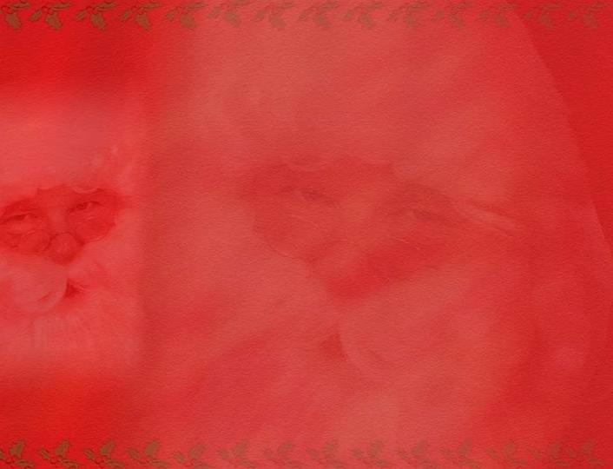
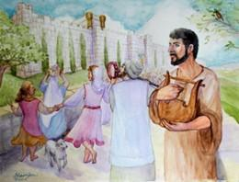
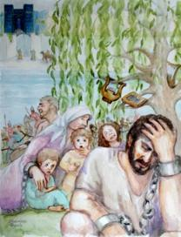
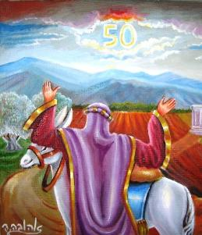
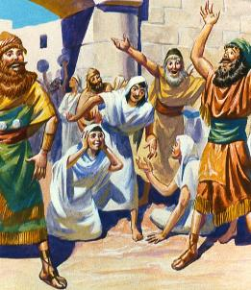
MENJAGA PEMBERIAN ITU
“Tanah jangan dijual mutlak, karena Akulah pemilik tanah itu, sedang kamu adalah orang asing dan pendatang bagi-Ku.” (Imamat 25:23)
Setelah warisan diterima, terdapat aturan-aturan khusus yang mengatur penggunaan tanah: tahun Sabat dan tahun Yobel.
Tahun Sabat, perpanjangan Sabat yang lebih besar, memungkinkan tanah untuk beristirahat (Im 25:2-5). Kegagalan mematuhi hukum ini merupakan salah satu alasan pembuangan (2 Taw 36:20-21).
Tahun Yobel melibatkan pengembalian tanah kepada pemilik aslinya, menghindari ketimpangan sosial (Im 25:10, 23, 40-41).
Intinya, inilah tujuan utama Injil: menghapus perbedaan antara kaya dan miskin, majikan dan karyawan, istimewa dan kurang istimewa, menempatkan kita semua pada kedudukan yang setara dengan mengakui keperluan kita sepenuhnya akan kasih karunia Allah.
Notes:
I. Konteks Pasal
Imamat 25 membahas:
Tahun Sabat (setiap tahun ke-7)
Tahun Yobel (setiap tahun ke-50)
Pemulihan tanah
Pembebasan hamba
Pengaturan sosial-ekonomi Israel
Tujuan besar pasal ini:
Mencegah penumpukan kekayaan oleh kelompok tertentu
Menjaga setiap keluarga tetap memiliki tanah warisannya
Menegaskan bahwa tanah bukan milik manusia, tetapi milik Tuhan
Ayat 23 adalah dasar teologis bagi seluruh sistem Yobel.
II. Eksegesis Kata-per-Kata
**1. “Tanah itu jangan dijual mutlak” (Ibrani: lo’ timmāker litzmitut)
tsimitut = “untuk selamanya,” “secara permanen,” “tanpa batas waktu.”
Dengan kata lain:
Israel boleh menjual tanah sementara,
tetapi tidak boleh menjual hak waris secara permanen.
Dalam sistem Yobel:
tanah kembali kepada pemilik keluarga setiap 50 tahun
ini mencegah hilangnya identitas keluarga
ini menjaga keadilan sosial jangka panjang
**2. “karena Akulah pemilik tanah itu” (Ibrani: ki li ha’aretz)
Ini adalah inti teologinya.
Makna Ibrani li (“milik-Ku”) menegaskan:
kepemilikan absolut
hak Tuhan untuk menentukan aturan
bahwa manusia hanya dapat menikmati, bukan menguasai secara mutlak
Dalam konteks PL:
Allah bukan hanya menciptakan tanah, Ia memiliki tanah itu dan berhak mengatur distribusinya.
Ini berlawanan dengan sistem kerajaan lain di Kanaan, di mana:
raja
bangsawan
pemilik tanah kaya
mempunyai hak mutlak atas tanah.
Di Israel, hanya Tuhan yang punya hak mutlak.
**3. “kamu adalah orang asing dan pendatang bagi-Ku”
(Ibrani: gerim v’toshavim atem ‘imadi)
Dua istilah penting:
ger → orang asing, imigran
toshav → pendatang, penyewa
Keduanya menggambarkan status sementara, bergantung, dan tidak memiliki hak penuh.
Yang mengejutkan di sini:
Tuhan menyebut umat Israel sendiri sebagai orang asing atas tanah yang Ia berikan kepada mereka.
Artinya:
mereka bukan pemilik permanen
mereka hanya penyewa
mereka hidup di atas tanah milik Tuhan
keberadaan mereka bergantung pada anugerah Tuhan
Ini menanamkan sikap:
kerendahan hati
syukur
tanggung jawab
moralitas sosial
III. Penjelasan Ekspositori
1. Tuhan menetapkan sistem ekonomi untuk menjaga keadilan sosial
Imamat 25:23 menolak mentalitas “tanah bisa dimiliki mutlak.”
Jika tanah dimiliki mutlak, maka:
orang kaya menumpuk tanah
orang miskin hilang warisan
kesenjangan meningkat
keluarga bisa hilang identitas suku
Sistem Yobel memastikan:
semua keluarga tetap punya bagian
tidak ada struktur feodal
tidak ada elite penguasa tanah
masyarakat tetap stabil
2. Kepemilikan manusia bersifat relatif, bukan absolut
Dalam perspektif Alkitab:
manusia mengelola, bukan memiliki
Tuhan memberi, dan Tuhan bisa mengambil
setiap aset harus digunakan sesuai kehendak Tuhan
pemilik harus bertindak sebagai steward, bukan tuan
Ayat ini mengoreksi pandangan modern yang berkata:
“Ini milikku—aku boleh lakukan apa saja.”
Tidak.
Tuhan berkata:
“Itu milik-Ku—kau hanya pendatang.”
3. Tanah adalah simbol relasi perjanjian
Tanah dalam PL bukan hanya aset ekonomi.
Tanah adalah tanda perjanjian.
Dengan kata lain, ini bukan soal ekonomi,
tetapi soal hubungan dengan Tuhan.
Status Israel sebagai “pendatang” merujuk pada:
Abraham, Ishak, dan Yakub yang disebut “orang asing” di negeri janji
bahwa identitas Israel adalah umat yang sepenuhnya bergantung kepada Tuhan
4. Tahun Yobel adalah proklamasi bahwa Tuhan adalah Raja
Jika tanah Tuhan:
maka Dia menentukan cara pembagiannya
Dia menentukan kapan tanah diistirahatkan
Dia memastikan pembebasan dan pemulihan
Sistem ekonomi ini adalah deklarasi politik:
Tuhan adalah Raja Israel
bukan Firaun
bukan raja manusia
bukan bangsawan tanah
5. Penggunaan tanah menentukan berkat atau kutuk
Imamat 26 menjelaskan:
jika tanah disalahgunakan → panen gagal
jika tanah dieksploitasi → Tuhan menahan hujan
jika umat taat → tanah menghasilkan melimpah
Tanah “milik Tuhan” berarti:
memperlakukannya dengan hormat adalah tindakan ibadah.
IV. Tema Teologis Utama
Kedaulatan dan kepemilikan mutlak Allah atas bumi
Manusia adalah pengelola, bukan pemilik
Tanah adalah tanda perjanjian, bukan properti komersial
Keadilan sosial berakar pada karakter ilahi
Israel sebagai umat asing yang bergantung pada Tuhan
Ekonomi yang sesuai kehendak Allah menolak keserakahan dan monopoli
V. Aplikasi Khotbah / Renungan
1. Kepemilikan adalah anugerah, bukan hak absolut
Apa pun yang kita punya:
rumah
keluarga
pekerjaan
pelayanan
ladang misi
waktu
kesehatan
bukan hak pribadi, tetapi titipan Tuhan.
2. Sikap hati seorang “pendatang” menghasilkan kerendahan
Kita:
bukan pemilik hidup
bukan pemilik dunia
bukan pemilik gereja
bukan pemilik pelayanan
Kita hanya tamu di rumah Tuhan.
3. Tuhan menolak keserakahan dan struktur ekonomi yang menindas
Ayat ini relevan bagi:
keadilan sosial
etika bisnis
kepedulian terhadap orang miskin
penggunaan sumber daya alam
penatalayanan gereja
4. Tanah Tuhan harus dipakai untuk tujuan Tuhan
Harta rohani pun sama:
talenta
jabatan gereja
peluang pelayanan
semua harus kembali kepada tujuan ilahi.
5. Identitas kita adalah umat pendatang yang menuju tanah perjanjian kekal
Imamat 25 mengingatkan kita bahwa:
bumi ini bukan rumah akhir.
kita hanya musafir di dunia, menunggu Yerusalem Baru.

Slide 8

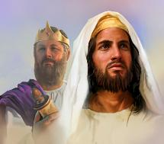
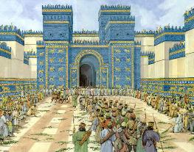
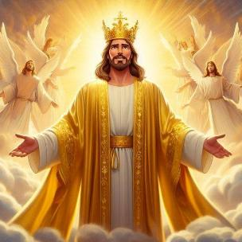
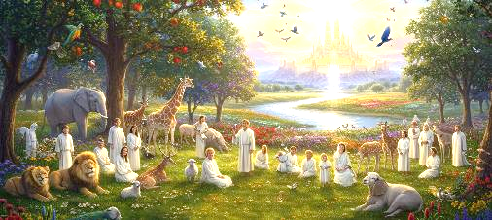
TANAH YANG DIPULIHKAN
“Mereka akan tinggal di tanah yang Kuberikan kepada hamba-Ku Yakub, di mana nenek moyang mereka tinggal, ya, mereka, anak-anak mereka maupun cucu cicit mereka akan tinggal di sana untuk selama-lamanya dan hamba-Ku Daud menjadi raja mereka untuk selama-lamanya.” (Yehezkiel 37:25)
Karena ketidaktaatan mereka, Israel dicabut dari tanah mereka dan dibuang ke Babel. Namun Allah tidak meninggalkan mereka.
Dia berjanji untuk membawa mereka kembali, memberi mereka tanah itu selamanya, dan mengangkat Daud sebagai raja atas mereka (Yeh 37:25). Namun Israel tidak memiliki tanah itu selamanya, dan Daud telah lama meninggal. Lalu, apa arti nubuat ini?
Di sini Yesus diproklamasikan, Raja sejati yang memerintah selamanya. Dia yang, melalui darah-Nya, menjamin kita akan warisan kekal.
Dia adalah penggenapan semua janji (Rm 15:8; 2 Kor 1:20). Di dalam Dia kita menerima berkat sekarang dan, di masa depan, warisan yang dijanjikan (1 Ptr 1:3-4). Segera, kaki kita akan menginjakkan kaki di Tanah Perjanjian.
Notes:
I. Konteks Pasal
Yehezkiel 37 adalah pasal pemulihan besar bagi Israel:
ayat 1–14: penglihatan tulang-tulang kering—kebangkitan dan pemulihan bangsa.
ayat 15–28: dua tongkat—persatuan kembali Israel Utara (Efraim) dan Selatan (Yehuda).
Ayat 25 berada dalam bagian kedua. Fokusnya:
persatuan Israel,
kembalinya ke tanah,
pemerintahan Daud,
perjanjian damai yang kekal,
hadirat Allah di tengah umat.
II. Eksegesis Kata-per-Kata
1. “Mereka akan diam di tanah yang Kuberikan...”
Ini menunjuk pada:
penggenapan janji Abraham (Kej 12:7; 15:18),
pemulihan dari pembuangan,
pemulihan identitas umat perjanjian.
Kata “diam” (yashav) berarti tinggal, menetap, berdiam secara permanen dan aman.
Ini bukan sekadar kembali secara fisik, tetapi pemulihan komunitas perjanjian.
2. “...kepada hamba-Ku Yakub”
“Yakub” adalah sebutan perjanjian.
Di sini:
bukan hanya menunjuk orang perorangan,
tetapi seluruh umat Israel sebagai keturunan Yakub,
menekankan keaslian identitas perjanjian.
Allah membawa mereka kembali bukan karena mereka hebat, tetapi karena Dia setia pada “hamba-Nya.”
3. “mereka dan anak cucu mereka sampai selama-lamanya”
Kata “selama-lamanya” (‘olam) dalam PL:
bisa menunjuk masa panjang,
bisa menunjuk pemulihan eskatologis,
mengarah kepada zaman Mesianik.
Dalam konteks Yehezkiel 37 (yang sangat bernuansa eskatologis), “selama-lamanya” menunjuk pada:
masa pemulihan final,
zaman kerajaan Mesias,
masa di mana umat Allah diam aman selamanya.
4. “Daud, hamba-Ku itu, menjadi raja mereka untuk selama-lamanya”
Ungkapan ini tidak mungkin menunjuk Daud literal, karena dia sudah mati ±400 tahun sebelumnya.
Ini adalah:
gelar Mesianik
menunjuk pada keturunan Daud, yaitu Mesias
yaitu Yesus Kristus dalam penggenapan PL.
Dalam PL, Mesias disebut:
“Daud yang baru” (Yer 30:9)
“Tunas Daud” (Yer 23:5; 33:15)
“Sang Gembala Daud” (Yeh 34:23–24)
yang memerintah selamanya (2 Sam 7:16)
Dengan demikian:
Ayat ini adalah nubuatan bahwa Israel akan dipersatukan di bawah pemerintahan kekal Mesias.
III. Penjelasan Ekspositori
1. Pemulihan Israel bukan sekadar kembali ke tanah, tetapi pemulihan identitas rohani
Yehezkiel menulis kepada bangsa yang patah secara politik dan rohani.
Allah berkata:
kalian kembali, tetapi bukan sebagai bangsa biasa—kalian kembali sebagai umat perjanjian.
2. Persatuan Utara & Selatan digenapi dalam Mesias
Yehezkiel 37 menunjukkan dua tongkat disatukan.
Nubuatan ini:
mengatasi perpecahan nasional,
mengarah pada kesatuan rohani di bawah Kristus.
3. Pemerintahan Mesias berwatak gembala dan raja
Yesus memerintah:
sebagai raja Daud yang dijanjikan,
sebagai Gembala Yang Baik (Yoh 10),
sebagai Raja damai (Yes 9:6).
Di Yehezkiel, Raja Daud = Mesias yang memulihkan, bukan menindas.
4. “Diam sampai selama-lamanya”: visi kerajaan kekal
Ini berbicara tentang:
keamanan,
perdamaian,
stabilitas,
kerajaan kekal Allah.
Penggenapan penuh terjadi:
dalam kedatangan Kristus pertama (permulaan kerajaan Allah),
dalam kedatangan Kristus kedua (pemulihan final dan kekal).
IV. Tema Teologis Utama
Allah setia kepada perjanjian-Nya (Abraham–Yakub).
Allah memulihkan bangsa yang hancur.
Mesias adalah Raja Daud yang kekal.
Kerajaan Allah bersifat kekal dan damai.
Kesatuan umat Allah adalah karya Mesias.
Pemulihan Allah bersifat total: tanah, komunitas, rohani, dan kerajaan.
V. Aplikasi Khotbah / Renungan
1. Allah sanggup membangkitkan yang sudah “kering”
Bangsa yang “mati” dibangkitkan dan dipulihkan (37:1–14).
Jika Tuhan bisa:
membangunkan tulang kering,
memulihkan yang tercerai-berai,
maka Dia juga bisa:
memulihkan keluarga,
kebangunan rohani jemaat,
pekerjaan pelayanan kita.
2. Identitas sejati kita hanya pulih di bawah pemerintahan Mesias
Bukan politik atau kekuatan dunia, tetapi kepemimpinan Kristus yang mempersatukan.
3. Ada masa depan “selama-lamanya” bagi umat Tuhan
Yehezkiel mengingatkan:
Pembuangan bukan akhir.
Krisis bukan final.
Ada masa depan kekal bersama Raja Mesias.

Slide 9

“Karena ketidaktaatan kepada Allah, Adam dan Hawa telah kehilangan Eden, dan karena dosa, seluruh bumi dikutuk. Namun, jika umat Allah mengikuti perintah-Nya, tanah mereka akan dipulihkan kesuburan dan keindahannya. Allah sendiri memberi mereka petunjuk tentang pengelolaan tanah, dan mereka harus bekerja sama dengan-Nya dalam pemulihannya. Dengan demikian, seluruh tanah, di bawah kendali Allah, akan menjadi contoh nyata kebenaran rohani. Sebagaimana dalam ketaatan kepada hukum alam-Nya, bumi harus menghasilkan kekayaannya, demikian pula dalam ketaatan kepada hukum moral-Nya, hati manusia harus mencerminkan sifat-sifat karakter-Nya.”
EGW (Christ's Object Lessons, p. 289)

